Slide 1
Φαρμακοκινητική
Ανοικτά Ακαδημαϊκά Μαθήματα στο ΤΕΙ Αθήνας
Ενότητα 5: Μεταβολισμός φαρμάκων
Γεώργιος Καρίκας
Διδάκτωρ Πανεπιστημίου Αθηνών, PhD Manchester University,
Καθηγητής Βιοχημείας-Κλινικής Χημείας, Τμήμα Ιατρικών Εργαστηρίων
Το περιεχόμενο του μαθήματος διατίθεται με άδεια Creative Commons εκτός και αν αναφέρεται διαφορετικά | Το έργο υλοποιείται στο πλαίσιο του Επιχειρησιακού Προγράμματος «Εκπαίδευση και Δια Βίου Μάθηση» και συγχρηματοδοτείται από την Ευρωπαϊκή Ένωση (Ευρωπαϊκό Κοινωνικό Ταμείο) και από εθνικούς πόρους.

Slide 2
Μεταβολισμός φαρμάκων 1/9
Ο μεταβολισμός ή βιομετασχηματισμός των φαρμάκων και κάθε ξενοβιοτικής ουσίας (xenobiotic) που μπαίνει στον οργανισμό, επιτελείται κυρίως στο ήπαρ και σκοπό έχει αφ ενός τη παραγωγή μη δραστικών φαρμακολογικά μεταβολιτών (αποτοξικοποίηση), και αφ ετέρου τη μετατροπή των λιποδιαλυτών φαρμάκων σε υδατοδιαλυτούς μεταβολίτες, που αποβάλλονται ευκολότερα από τον οργανισμό.
Η διαδικασία αυτή εκτός από το ήπαρ λαμβάνει χώρα και στους νεφρούς, πνεύμονα, εντερικό επιθήλιο κλπ.
Μερικές ουσίες μεταβολίζονται ήδη, όπως είδαμε, κατά την απορρόφηση της αρχικής διόδου (FPE).

Slide 3
Μεταβολισμός φαρμάκων 2/9
Οι χημικές αντιδράσεις που συνιστούν το μεταβολισμό των φαρμάκων, μπορούν να διακριθούν σε δύο κατηγορίες:
Φάση Ι (μη συνθετικές)
Καταλήγουν σε πιο πολικές ενώσεις που έχουν μεγαλύτερο βαθμό απέκκρισης από τα ούρα και περιλαμβάνουν:
Οξειδώσεις (υδροξυλίωση, σχηματισμός εποξειδίου, σουλφοξειδίου, απαλκυλίωση, απαμίνωση,
Αναγωγές( μεθυλίωση, αποθείωση),
Υδρολύσεις,
και προσθέτουν συνήθως στο μόριο του φαρμάκου υδροξύλια, καρβοξύλια και αμινικές ομάδες.

Slide 4
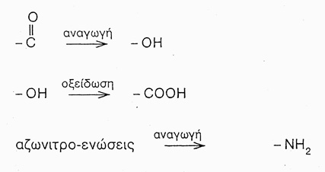
Μεταβολισμός φαρμάκων 3/9
Η μεθυλίωση ή ακετυλίωση δεν οδηγούν σε πιο υδατοδιαλυτές ενώσεις, αλλά μπορούν μέσω της τροποποίησης των ομάδων –SH, -OH, -NH να μειώσουν τη δυνατότητα αντίδρασης.

Slide 5
Μεταβολισμός φαρμάκων 4/9
Φάση ΙΙ (συνθετικές)
Περιλαμβάνουν συζεύξεις του φαρμάκου με συστατικά του οργανισμού (αμινοξέα, υδατάνθρακες, γλυκουρονίδια, γλουταθιόνη, αλκυλικές, μεθυλικές, θειικές κλπ ρίζες).
Φάσεις βιομετατροπής
ΦΑΡΜΑΚΟ
ΠΡΩΤΗ ΦΑΣΗ
ΜΕΤΑΒΟΛΙΤΗΣ
Οξείδωση / Αναγωγή / Υδρόλυση
Λαβή
ΔΕΥΤΕΡΗ ΦΑΣΗ
(ΣΥΖΕΥΞΗ)
Συζευγμένη λαβή
ΤΕΛΙΚΟΣ ΜΕΤΑΒΟΛΙΤΗΣ

Slide 6
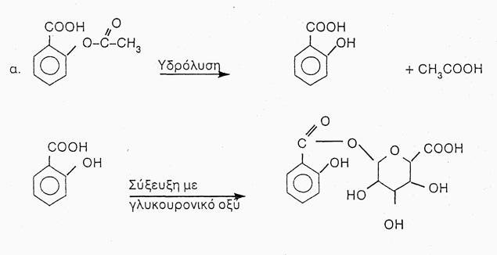
Μεταβολισμός φαρμάκων 5/9
Ο βιομετασχηματισμός μπορεί να μεταβάλλει το φάρμακο με 4 διαφορετικούς τρόπους.
Μετατροπή του δραστικού φαρμάκου σε αδρανή μεταβολίτη (συνηθέστερος)
Π.χ. Μορφίνη → Μορφίνη-3-γλυκουρονίδιο
Φαινοβαρβιτάλη → υδροξυ-βαρβιτάλη.
Μετατροπή δραστικού φαρμάκου σε δραστικό μεταβολίτη.

Slide 7
Μεταβολισμός φαρμάκων 6/9
Μετατροπή αδρανούς ουσίας σε δραστικό μεταβολίτη
Κυκλοφωσφαμίδη, δίνει 4-υδροξυφωσφαμίδη, αλδοφωσφαμίδη και ακρολεΐνη.
H Πριμιδόνη με οξείδωση δίνει φαινοβαρβιτάλη.
Μετατροπή δραστικού φαρμάκου σε τοξικό μεταβολίτη
Ακεταμινοφαίνη → Ν-υδροξυ-ακεταμινοφαίνη.
Η οξείδωση του τελευταίου δίνει ενδιάμεσο προϊόν που καταστρέφει τα ηπατικά κύτταρα.

Slide 8
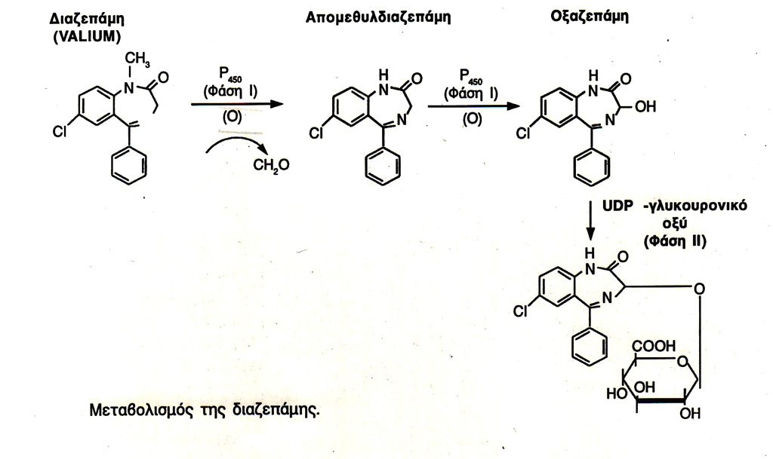
Μεταβολισμός φαρμάκων 7/9
Ένα ακόμη παράδειγμα, (του αγχολυτικού παράγοντα διαζεπάμη), που περιλαμβάνει τις βιομετατροπές του και των δύο φάσεων, φαίνεται στο διάγραμμα.

Slide 9
Μεταβολισμός φαρμάκων 8/9
Ορισμένα φάρμακα με αμιδικούς δεσμούς (πεπτίδια) μπορούν να υδρολυθούν από πεπτιδάσες και έτσι απενεργοποιούνται. Τα ένζυμα αυτά έχουν και φαρμακολογική σημασία επειδή είναι υπεύθυνα για το σχηματισμό προϊόντων υψηλής δραστικότητας και σημαντικών μεταβιβαστών (αγγειοτενσίνη ΙΙ, βραδυκινίνη, εγκεφαλίνη.
Η αγγειοτενσίνη ΙΙ σχηματίζεται από την αγγειοτενσίνη Ι, με τη παρουσία του μετατρεπτικού ενζύμου της αγγειοτενσίνης (ΜΕΑ). Πεπτιδικά ανάλογα, όπως η καπτοπρίλη αναστέλλουν το ΜΕΑ, εξασκώντας έτσι αντιυπερτασική δράση.
Οι μη συνθετικές αντιδράσεις της Φάσης Ι επιτελούνται με τη συμβολή των μικροσωμικών ηπατικών ενζύμων (οξειδάσες μικτής λειτουργίας και το κυτόχρωμα P₄₅₀)

Slide 10
Χαρακτηριστικά κυτοχρώματος P450 1/6
Έχει χαμηλή εκλεκτικότητα ως προς το υπόστρωμα.
Έχει μεγάλη συγγένεια για λιπόφιλα μόρια.
Απαιτεί NADH και μοριακό οξυγόνο.
Στο ενεργό κέντρο του κυτοχρώματος απαντά Fe³⁺, ο οποίος συνδέεται με το υπόστρωμα και ανάγεται με παράλληλη οξείδωση του NADPH μέσω της CYP αναγωγάσης. Το σύμπλοκο Fe²⁺ ένζυμο-υπόστρωμα συνδέεται με μοριακό Ο₂ και υδροξυλιώνεται.

Slide 11
Χαρακτηριστικά κυτοχρώματος P450 2/6
Το P₄₅₀ περιλαμβάνει μια μεγάλη οικογένεια από ισομορφές ενζύμων CYP. Οι υποοικογένειες 3A (CYP3A) 2D (CYP2D) είναι υπεύθυνες για το μεταβολισμό των περισσότερων φαρμάκων.
Το κυτόχρωμα P_{450-2D6}, επιδεικνύει πολυμορφισμό, που προκύπτει από μεταλλάξεις γονιδίων (Single Nucleotide Polymorphisms, SNPs). π.χ το 9% περίπου των Αμερικανών και Ευρωπαίων έχουν ελαττωματική αυτή την ισομορφή, με αποτέλεσμα να μη μπορούν να μεταβολίσουν διάφορα αντικαταθλιπτικά, αντιαρρυθμικά και αναλγητικά φάρμακα.
Πολυμορφισμό εμφανίζουν ακόμη η αλκοολική αφυδρογονάση, η ακετυλο-τρανφεράση.

Slide 12
Κατηγορίες πληθυσμού σε σχέση με την ταχύτητα που μεταβολίζουν τα φάρμακα
Σημειώνεται ότι η ενζυμική δραστηριότητα μπορεί να διαφέρει από άτομο σε άτομο, ανάλογα με τη φυλή και την ηλικία. Συγκεκριμένα, δεν έχουν όλα τα άτομα το σύνολο των γνωστών ισοενζύμων. Κάποια άτομα μεταβολίζουν με φυσιολογικούς ρυθμούς και άλλα άτομα με βραδύτερους ρυθμούς το ίδιο φάρμακο ή δεν μπορούν να το μεταβολίσουν.
Με το τομέα αυτό ασχολείται η Φαρμακογενωμική και Τοξικογενωμική (η βάση του τριγώνου της φαρμακολογίας). Οι πολυμορφισμοί του CYP ανά φυλετική ομάδα φαίνονται στο Σχήμα.

Slide 13
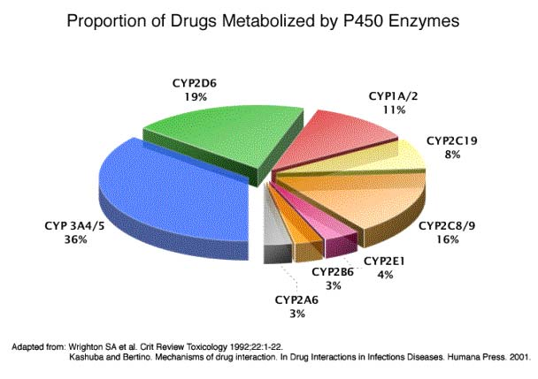
Χαρακτηριστικά κυτοχρώματος P450 3/6
Στον άνθρωπο έχουν απομονωθεί, μέχρι σήμερα, 60 γονίδια CYP. Το P₄₅₀ περιλαμβάνει μια μεγάλη οικογένεια από ισομορφές ενζύμων CYP. Οι υποοικογένειες 3A (CYP3A) 2D (CYP2D) είναι υπεύθυνες για το μεταβολισμό των περισσότερων φαρμάκων.
Ποσοστά ισομορφών CYP, που μεταβολίζουν τα φάρμακα
doctorfungus.org

Slide 14
Χαρακτηριστικά κυτοχρώματος P450 4/6
To P_{450-2D6} 1Α ενέχεται στο μεταβολισμό καρκινογόνων ενώσεων όπως οι βενζο(α)-πυρίνες.
Το P_{450-2D6} είναι μια σιδηροπρωτοπορφυρίνη με ένα άτομο σιδήρου (Fe++ ή Fe+++),που μεταφέρει ηλεκτρόνια από το NADPH προς το μοριακό οξυγόνο και οξειδώνει το υπόστρωμα, σύμφωνα με την απλουστευμένη αντίδραση:
RH + Ο₂ + NADH + Η⁺ ROH + NADP⁺ + Η₂Ο

Slide 15
Χαρακτηριστικά κυτοχρώματος P450 5/6
Ένα σημαντικό χαρακτηριστικό του συστήματος P₄₅₀ είναι η επαγωγή ή η αναστο­λή του από μια ποικιλία ουσιών.
Επαγωγείς (βραδείας δράσης) | Αναστολείς (ταχείας δράσης)
Οινόπνευμα (χρόνια χρήση) | Οινόπνευμα (οξεία λήψη)
Βαρβιτουρικά | Χλωραμφαινικόλη
Καρβαμαζεπίνη | Σιμετιδίνη
Καπνός τσιγάρου | Ισονιαζίδη
Πίσσα | Δισουλφιράμη
Πολυκυκλικοί υδρογονάνθρακες κά.

Slide 16
Χαρακτηριστικά κυτοχρώματος P450 6/6
Η επαγωγή του Ρ₄₅₀ μπορεί να οδηγήσει σε αντοχή φαρμάκων και σε διασταυρούμενη ανοχή (ικανότητα μεταβολισμού παρεμφερών δομικά ουσιών).
Το κυτόχρωμα P_{450-2D6} καταλύει την εισαγωγή Ο σε ένα αλειφατικό ή αρωματι­κό μόριο. Αυτή η οξειδωτική δράση μπορεί να ταξινομηθεί σε διάφορες κατηγορίες.

Slide 17
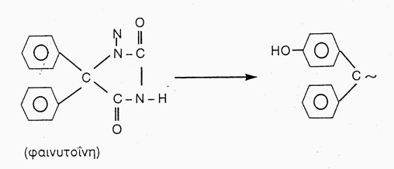
Οξειδωτικές δράσεις 1/4
Φάση Ι
Οξείδωση πλευρικής αλύσου (αλειφατική οξείδωση).
Αρωματική υδροξυλίωση.

Slide 18
Οξειδωτικές δράσεις 2/4
Ν-Απαλκυλίωση.
(ιμιπραμίνη)
Ο-Απαλκυλίωση.
S-Απομεθυλίωση.

Slide 19
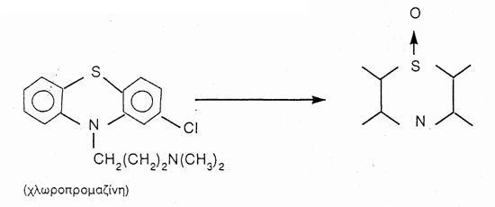
Οξειδωτικές δράσεις 3/4
Οξειδωτική απαμίνωση.
Σχηματισμός σουλφοξειδίου.

Slide 20
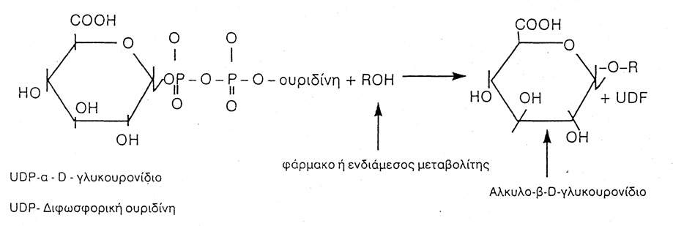
Οξειδωτικές δράσεις 4/4
Φάση ΙΙ
Οι κυριότεροι τύποι συζεύξεων περιλαμβάνουν:
Σχηματισμός β-γλυκουρονιδίων.
Μεθυλιώσεις (ενώσεις που έχουν στο μόριό τους OH, NH, NH₂, SH).
Ακετυλιώσεις (κυρίως γλυκίνη, γλουταμίνη).
Σχηματισμός εστέρων θειικού οξέος.

Slide 21
Μεταβολισμός φαρμάκων 9/9
Άλλοι παράγοντες (εκτός της φυλής) που επηρεάζουν το μεταβολισμό των φαρμάκων είναι:
Ηλικία.
Φύλο.
Νόσοι.
Περιβάλλον.
Συγχορήγηση άλλων φαρμάκων.
Ενζυμική επαγωγή (επιτάχυνση μεταβολισμού), από πχ. αιθανόλη, κάπνισμα, φαινοβαρβιτάλη κ.α.
Ενζυμική αναστολή (μείωση) που οφείλεται συνήθως σε ανταγωνισμό με άλλα φάρμακα ως προς την ενεργό κέντρο του ενζύμου. Τέτοιες ουσίες είναι το grape fruit, ερυθρομυκίνη, κινιδίνη, σιμετιδίνη κλπ .

Slide 22
Ενζυμική αναστολή
Η ενζυμική αναστολή μπορεί να συμβεί με διάφορους τρόπους:
Υψηλές συγκεντρώσεις αιθανόλης C > Km ενζύμου προκαλούν κορεσμό στο σύστημα Ρ₄₅₀ παρεμποδίζοντας το μεταβολισμό των βαρβιτουρικών, που έτσι συσσωρεύονται σε τοξικά επίπεδα.
Παρουσία Σιμετιδίνης - Χλωραμφαινικόλης δημιουργεί άμεση αδρανοποίηση του συστήματος Ρ₄₅₀. Αυτό καταλήγει σε υψηλά επίπεδα των φαρμάκων στο πλάσμα με επιμήκυνση της ημιζωής φαρμάκων, που συνήθως μεταβολίζονται μέσω του συστήματος Ρ₄₅₀.
Όλοι οι παραπάνω παράγοντες συνιστούν τα αίτια πολλών παρενεργειών (Adverse Drug Reactions, ADR) από τα φάρμακα.
Με το τομέα αυτό ασχολείται η Φαρμακογενωμική και Τοξικογενωμική.

Slide 23
Εφαρμογή στο μεταβολισμό
ΕΦΑΡΜΟΓΗ
Ποια από τις ακόλουθες αντιδράσεις βιοσχηματισμού καταλήγει σχεδόν πάντα σε αδρανοποίηση ενός φαρμάκου.
Υδρόλυση.
Οξείδωση.
Γ. Ακετυλίωση.
Αναγωγή.
Υδροξυλίωση.

Slide 24
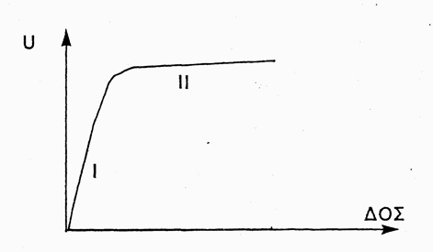
Κινητική μεταβολισμού των φαρμάκων 1/5
Ο μεταβολικός μετασχηματισμός των φαρμάκων καταλύεται, όπως ήδη ειπώθηκε από ένζυμα. Η πλειοψηφία των αντιδράσεων αυτών ακολουθεί τη κινητική Michaelis-Menten (κινητική πρώτης τάξεως).
Στο διάγραμμα φαίνονται η κινητικές πρώτης (Ι) και δεύτερης τάξεως (ΙΙ).

Slide 25
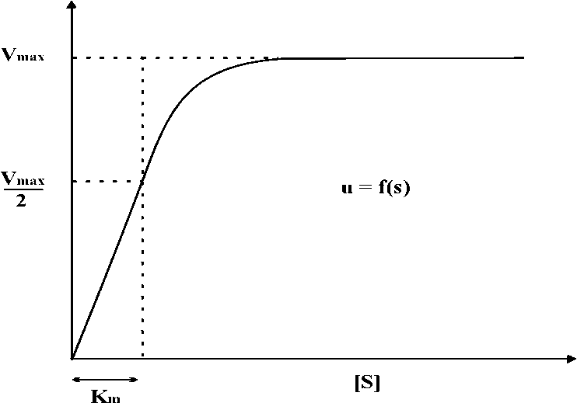
Κινητική μεταβολισμού των φαρμάκων 2/5
Όπως είναι γνωστό, τα ένζυμα που ακολουθούν την κινητική Michaelis-Menten, δίνουν μια υπερβολική καμπύλη.
Όταν: [S]>>[E]
[ES] = σταθερό ⇒ $V=\frac{V_{max}\left[S\right]}{K_{m}+\left[S\right]}$
[Ρ] = χαμηλό
K_{m} = Σταθερά Michaelis-Menten. (Η συγκέντρωση υποστρώματος [S], που δίνει τη μισή V.
Όταν το K_{m} είναι χαμηλό, τότε υπάρχει υψηλή συγγένεια ενζύμου [Ε] –υποστρώματος [S].
Όταν το Κ_{m} είναι υψηλό, τότε υφίσταται χαμηλή συγγένεια [E-S].

Slide 26
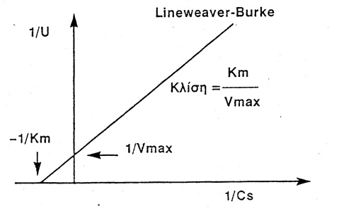
Κινητική μεταβολισμού των φαρμάκων 3/5
Εάν μετασχηματίσουμε την εξίσωση Michaelis-Menten, αντιστρέφοντας τους δύο όρους της εξίσωσης, μπορούμε ευκολότερα να υπολογίσουμε τα V_{max} και K_{m}.
$$V=\frac{V_{max}\left[S\right]}{\left[S\right]+K_{m}}\underset{⇒}{}\frac{1}{V}=\frac{K_{m}}{V_{max}\left[S\right]}+\frac{1}{V_{max}}$$
Η ανωτέρω εξίσωση-διάγραμμα των Lineweaver-Burk εφαρμόζεται και στο μεταβολισμό των φαρμάκων, εάν αντικατασταθεί το [S] με τη συγκέντρωση του φαρμάκου [C].

Slide 27
Κινητική μεταβολισμού των φαρμάκων 4/5
Στη πλεοψηφία των κλινικών περιπτώσεων η συγκέντρωση του φαρμάκου [C] είναι πολύ μικρότερη από τη σταθερά Michaelis (K_{m}), οπότε η εξίσωση εύρεσης της ταχύτητας μεταβολισμού του φαρμάκου, απλοποιείται ως εξής:
V= V_{max} [C] /K_{m}
Η ταχύτητα δηλαδή μεταβολισμού του φαρμάκου είναι ευθέως ανάλογη με τη συγκέντρωση της ελεύθερης μορφής του.

Slide 28
Κινητική μεταβολισμού των φαρμάκων 5/5
Για ένα μικρό αριθμό φαρμάκων, όπως η ασπιρίνη, η φαινυτοίνη και η αλκοόλη, οι δόσεις είναι πολύ μεγάλες. Ετσι το [C] είναι πολύ μεγαλύτερο από τη K_{m}, οπότε η εξίσωση της ταχύτητας μετατρέπεται σε:
V= [C] / [C] = V_{max}
Στη περίπτωση αυτή το ένζυμο είναι κορεσμένο από τη υψηλή συγκέντρωση του ελεύθερου φαρμάκου και η ταχύτητα μεταβολισμού παραμένει σταθερή με τη πάροδο του χρόνου.
Η κινητική αυτή, όπου ο μεταβολισμός είναι σταθερός και ανεξάρτητος από τη δόση του φαρμάκου αφορά κινητική μηδενικής τάξεως (non linear kinetics) και περιγράφεται από τη Γραμμική Φαρμακοκινητική.

Slide 29
Φαρμακογενετική - Φαρμακογενωμική και Τοξικογενωμική 1/10
Στην τελευταία δεκαετία, με την πρόοδο των βιοεπιστημών, η λεπτομερής μελέτη των γονιδίων έχει προσφέρει αξιοσημείωτη πρόοδο στο να αποκαλύψει τα ιδιαίτερα γενετικά χαρακτηριστικά των ατόμων με σκοπό τον σχεδιασμό μιας εξατομικευμένης πλέον θεραπείας (personalized medicine), δεδομένου ότι 3.000.000 γενετικές μεταλλαγές (SPNs, CNVs) έχουν πιστοποιηθεί, μέχρι σήμερα στο ανθρώπινο γονιδίωμα, που αφορούν την εμφάνιση της ασθένειας ή των φαρμακευτικών παρενεργειών και της τοξικότητας.

Slide 30
Φαρμακογενετική - Φαρμακογενωμική και Τοξικογενωμική 2/10
Ένας ή περισσότεροι σε συνδυασμό «μονονουκλεοτιδικοί πολυμορφισμοί» (SNPs), μπορεί να καθορίζουν μια σειρά από χαρακτηριστικά όπως:
Την εξέλιξη μιας ασθένειας.
Την επιρρέπειά μας σε μολύνσεις από παθογόνους μικροοργανισμούς.
Το βαθμό απόκρισής μας σε μια θεραπεία.
Τις αθλητικές μας επιδόσεις.
Την επιρρέπειά μας σε βλαβερές συνήθειες όπως την κατανάλωση αλκοόλ, το κάπνισμα.
Το βαθμό συγκέντρωσής μας.

Slide 31
Φαρμακογενετική - Φαρμακογενωμική και Τοξικογενωμική 3/10
Υπάρχουν, όμως, και αλλαγές στην αλληλουχία του DNA, οι οποίες ορίζονται ως παθογόνες μεταλλάξεις, που μπορεί να περιλαμβάνουν:
Υποκατάσταση ενός τύπου αμινοξέος από άλλο τύπο αμινοξέος.
(π.χ. από πολικό σε μη πολικό)
ή σε κωδικόνιο τερματισμού της παραγωγής του λειτουργικού προϊόντος,
Προσθήκη ή απαλοιφή μερικών βάσεων με αποτέλεσμα αλλαγή του μηνύματος, που οδηγούν στην εμφάνιση ασθένειας.

Slide 32
Φαρμακογενετική - Φαρμακογενωμική και Τοξικογενωμική 4/10
Ο εντοπισμός των γενετικών διαφοροποιήσεων γίνεται σε διάφορα στάδια, της φαρμακοδυναμικής/φαρμακοκινητικής, μέσα από τον έλεγχο μιας σειράς γονιδίων.
Ο κλάδος που μελετά πως οι γενετικοί παράγοντες επηρεάζουν την φαρμακοδυναμική, ονομάζεται φαρμακογενετική. Η ανταπόκριση στη φαρμακοθεραπεία ποικίλλει ανάμεσα σε διαφορετικά άτομα και επειδή οι διακυμάνσεις αυτές ακολουθούν μια κατανομή τύπου Gauss, η θεραπευτική ανταπόκριση είναι πολυπαραγοντική. Μερικές δείχνουν ασυνεχή κατανομή και σε αυτές τις περιπτώσεις ο πληθυσμός μπορεί να διαχωριστεί σε 2 ή περισσότερες ομάδες, θεωρώντας ότι ανήκει σε ένα μονογονιδιακό πολυμορφισμό.

Slide 33
Φαρμακογενετική - Φαρμακογενωμική και Τοξικογενωμική 5/10
Η Φαρμακογενετική προσέγγιση μελετά «τον τρόπο που τα γονίδια επηρεάζουν τις αντιδράσεις μας στα φάρμακα», που οδηγεί σε θεραπευτική εξατομίκευση και συνακόλουθα στη μέγιστη αποτελεσματικότητα και ασφάλεια.
Η Φαρμακογενετική, μέσα από την αναγνώριση γενετικών δεικτών, δίνει πληροφορίες για την ανάπτυξη και εφαρμογή ασφαλέστερης συνταγογραφίας και καλύτερης αποτελεσματικότητας των φαρμάκων.
Η συναφής προσέγγιση της φαρμακογενωμικής μελετά τις αλληλεπιδράσεις μεταξύ ενός φαρμάκου, ενός ατόμου ή ομάδας ατόμων με κοινά γενετικά χαρακτηριστικά, που αφορούν στο μεταβολισμό των φαρμάκων και την ανταπόκρισή του σε αυτά.

Slide 34
Φαρμακογενετική - Φαρμακογενωμική και Τοξικογενωμική 6/10
Τα φαρμακογενετικά ατομικά χαρακτηριστικά, που επηρεάζουν την ταχύτητα του μεταβολισμού, εκτός της φαρμακοδυναμικής θεραπευτικής ή τοξικής ανταπόκρισης, παίζουν σημαντικό ρόλο και στην φαρμακοκινητική συμπεριφορά των φαρμάκων.
Παραδείγματα:
Μία από τις από τις πιο μελετημένες περιπτώσεις γονιδίου (σχέσεις γενοτύπου-φαινοτύπου, αφορά το ένζυμο θειοπουρίνη μεθυλοτρανσεράση (PMT) και το αποτέλεσμα της στη θεραπεία λεμφοβλαστικής λευχαιμίας από την θειοπουρίνη.
Άλλες περιπτώσεις φαρμάκων που έχουν μελετηθεί με μεταλλαγμένα γονίδια και ένζυμα που καταλύουν την κωδεΐνη, την μορφίνη, την ουαρφαρίνη, την συμβαστατίνη, την διγοξίνη, την μεθοτρεξάτη, την κλοπιδογρέλη, ενώ φαρμακογενωμικές μελέτες εξέτασαν την σχέση CYP3A4 και των indinavir/atazanavir.

Slide 35
Φαρμακογενετική - Φαρμακογενωμική και Τοξικογενωμική 7/10
Φάρμακο | Γονίδιο | Κλινική χρήση | Φαινότυπος
mercaptopurine | TPMT | Παιδιατρική οξεία λεμφοβλαστική λευχαιμία | μυεολοκαταστολή
tamoxifen | CYP2D6 | Hormone-receptor-positive breast cancer | Μεταβολισμός ταμοξιφαίνης, επιβίωση
codeine | CYP2D6 | αναλγησία | Μείωση δραστικότητας στα οπιοειδή
warfarin | VKORC1, CYP2C9 | θρόμβωση | Μείωση στη δοσολογία
indinavir / atazanavir | CYP3A | Ιική φλεγμονή | ηπατίτιδα
beta-lactam | TNF-α | λοιμώξεις | Αλλεργία στη αντιβίωση
panitumumab, cetuximab | KRAS, EGFR | Καρκίνος εντέρου | Χειρότερη πρόγνωση
gefitinib, erlotinib | EGFR | Καρκίνος πνεύμονα | Ανταπόκριση στη θεραπεία
imatinib | CKIT | GIST | Ανταπόκριση στη θεραπεία
trastuzumab | HER2 | Καρκίνος μαστού | Μη ανταπόκριση στη θεραπεία

Slide 36
Φαρμακογενετική - Φαρμακογενωμική και Τοξικογενωμική 8/10
Οι κατηγορίες των φαρμάκων που συνιστάται φαρμακογενετικός έλεγχος, είναι:
Καρδιολογικά.
Αντικαταθλιπτικά.
Αντιψυχωσικά.
Αντιεπιληπτικά.
Αγχολυτικά/ηρεμιστικά/υπνωτικά.
Γαστρεντερολογικά.
Μη στεροειδή αντιφλεγμονώδη.
Αναλγητικά.
Αντιδιαβητικά.
Αντιλιπιδαιμικά.
Στυτικής δυσλειτουργίας.
Αντισυλληπτικά.

Slide 37
Φαρμακογενετική - Φαρμακογενωμική και Τοξικογενωμική 9/10
Πλεονεκτήματα εφαρμογής φαρμακογενετικής
Μείωση παρενεργειών και αύξηση αποτελεσματικότητας του φαρμάκου.
Μείωση του κόστους θεραπείας.
Ταχύτερη παραγωγή νέων φαρμάκων.
Βελτίωση ανίχνευσης της νόσου.
Πρόληψη στην εξέλιξη της νόσου.
Παρασκευή αποτελεσματικότερων εμβολίων.

Slide 38
Φαρμακογενετική - Φαρμακογενωμική και Τοξικογενωμική 10/10
Ως μειονεκτήματα, έχουν καταγραφεί:
Ηθικά ζητήματα.
Ανεπάρκεια εξειδικευμένου προσωπικού.
Περιορισμός στις εναλλακτικές θεραπείες.
Κόστος.

Slide 39
Τέλος Ενότητας

Slide 40
Σημειώματα

Slide 41
Σημείωμα Αναφοράς
Copyright Τεχνολογικό Εκπαιδευτικό Ίδρυμα Αθήνας, Γεώργιος Καρίκας 2014. Γεώργιος Καρίκας. «Φαρμακοκινητική. Ενότητα 5: Μεταβολισμός φαρμάκων». Έκδοση: 1.0. Αθήνα 2014. Διαθέσιμο από τη δικτυακή διεύθυνση: ocp.teiath.gr.

Slide 42
Σημείωμα Αδειοδότησης
Το παρόν υλικό διατίθεται με τους όρους της άδειας χρήσης Creative Commons Αναφορά, Μη Εμπορική Χρήση Παρόμοια Διανομή 4.0 [1] ή μεταγενέστερη, Διεθνής Έκδοση. Εξαιρούνται τα αυτοτελή έργα τρίτων π.χ. φωτογραφίες, διαγράμματα κ.λ.π., τα οποία εμπεριέχονται σε αυτό και τα οποία αναφέρονται μαζί με τους όρους χρήσης τους στο «Σημείωμα Χρήσης Έργων Τρίτων».
[1] http://creativecommons.org/licenses/by-nc-sa/4.0/
Ως Μη Εμπορική ορίζεται η χρήση:
που δεν περιλαμβάνει άμεσο ή έμμεσο οικονομικό όφελος από την χρήση του έργου, για το διανομέα του έργου και αδειοδόχο
που δεν περιλαμβάνει οικονομική συναλλαγή ως προϋπόθεση για τη χρήση ή πρόσβαση στο έργο
που δεν προσπορίζει στο διανομέα του έργου και αδειοδόχο έμμεσο οικονομικό όφελος (π.χ. διαφημίσεις) από την προβολή του έργου σε διαδικτυακό τόπο
Ο δικαιούχος μπορεί να παρέχει στον αδειοδόχο ξεχωριστή άδεια να χρησιμοποιεί το έργο για εμπορική χρήση, εφόσον αυτό του ζητηθεί.

Slide 43
Διατήρηση Σημειωμάτων
Οποιαδήποτε αναπαραγωγή ή διασκευή του υλικού θα πρέπει να συμπεριλαμβάνει:
Το Σημείωμα Αναφοράς
Το Σημείωμα Αδειοδότησης
Τη δήλωση Διατήρησης Σημειωμάτων
Το Σημείωμα Χρήσης Έργων Τρίτων (εφόσον υπάρχει)
μαζί με τους συνοδευόμενους υπερσυνδέσμους.

Slide 44
Σημείωμα Χρήσης Έργων Τρίτων
Το Έργο αυτό κάνει χρήση των ακόλουθων έργων:
Ιστοσελίδα “Doctor Fungus” www.doctorfungus.org

Slide 45
Χρηματοδότηση
Το παρόν εκπαιδευτικό υλικό έχει αναπτυχθεί στo πλαίσιo του εκπαιδευτικού έργου του διδάσκοντα.
Το έργο «Ανοικτά Ακαδημαϊκά Μαθήματα στο ΤΕΙ Αθηνών» έχει χρηματοδοτήσει μόνο την αναδιαμόρφωση του εκπαιδευτικού υλικού.
Το έργο υλοποιείται στο πλαίσιο του Επιχειρησιακού Προγράμματος «Εκπαίδευση και Δια Βίου Μάθηση» και συγχρηματοδοτείται από την Ευρωπαϊκή Ένωση (Ευρωπαϊκό Κοινωνικό Ταμείο) και από εθνικούς πόρους.

